Slide 1

T
CUAI 밑바닥부터 시작하는 딥러닝 스터디 2팀
2025.09.30
발표자 : 장희원

Slide 2
목차
스터디 일정 및 계획
스터디 내용 소개

Slide 3
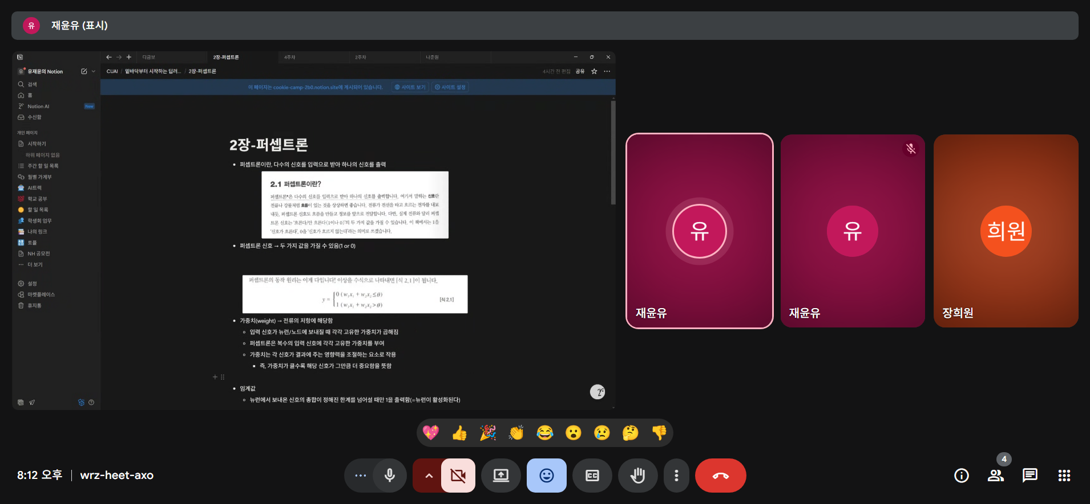
스터디원 소개 및 만남 인증
스터디원 1 : 장희원
스터디원 2 : 유재윤
<4주차 9/28 비대면 회의>

Slide 4
스터디 일정 및 계획
-정규 스터디 일정: 매주 일요일 20~21시 비대면
-스터디 계획: 매주마다 1장씩 학습 후 스터디 시간에 서로 학습한 내용을 토대로 토의
주차 | 날짜 및 시간 | 대면 여부 | 내용
3주 | 9/16~9/21 | 비대면 | 밑바닥부터 시작하는 딥러닝 1~2장
4주 | 9/22~9/28 | 비대면 | 밑바닥부터 시작하는 딥러닝 3장
5주 | 9/29~10/5 | 비대면 | 밑바닥부터 시작하는 딥러닝 4장
6~8주 | 중간고사 | - | -
9주 | 추후 상의 | 추후 상의 | 밑바닥부터 시작하는 딥러닝 5장
10주 | 10/28~11/3 | ~ | 밑바닥부터 시작하는 딥러닝 6장
11주 | 11/4~11/10 | ~ | 밑바닥부터 시작하는 딥러닝 7장
12주 | 11/11~11/17 | ~ | 밑바닥부터 시작하는 딥러닝 8장
13주 | 11/18~11/23 | ~ | 정리

Slide 5

스터디 내용 소개
[스터디 교재]
-밑바닥부터 시작하는 딥러닝1

Slide 6
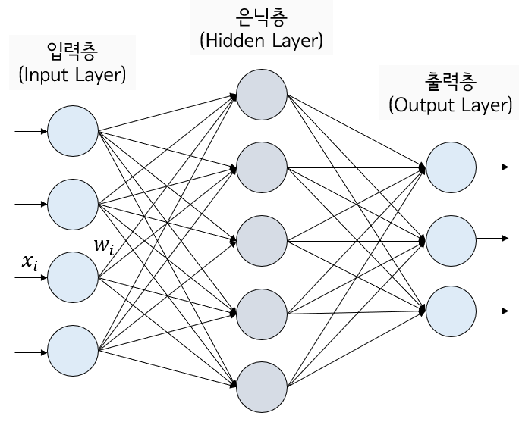
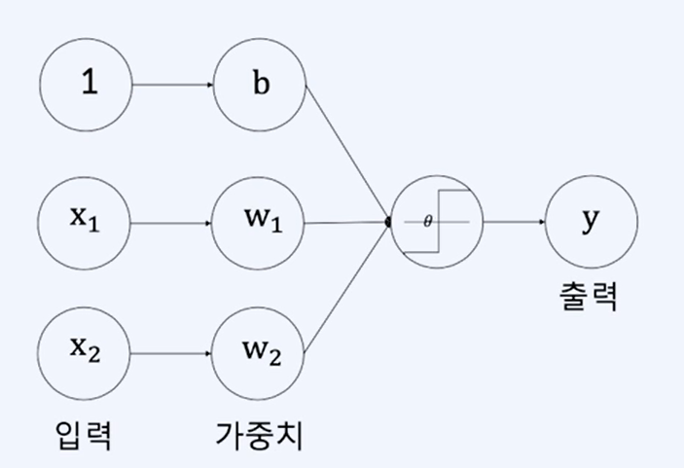
- 퍼셉트론
-신경망

Slide 7
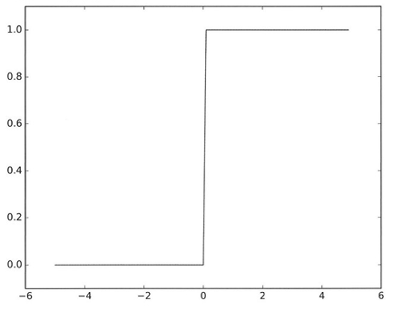
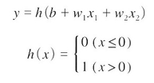
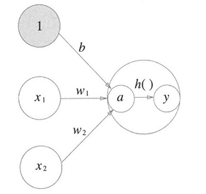
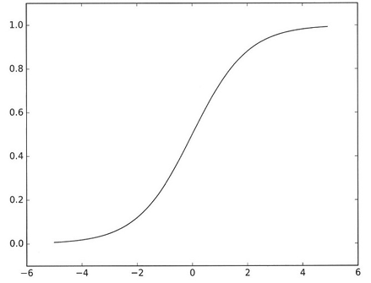
활성화 함수

Slide 8
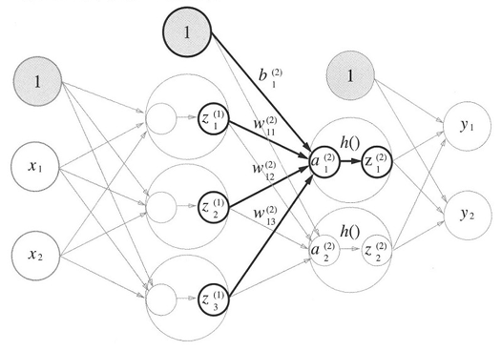
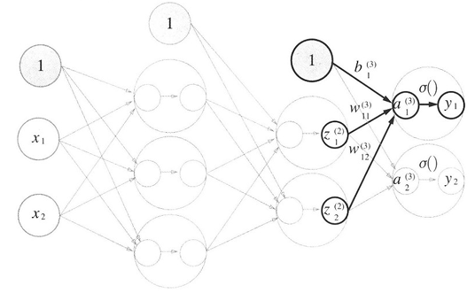
출력층의 뉴런 수, 활성화 함수는 해결하려는 문제에 따라 달라짐

Slide 9

이진 분류: 시그모이드 함수
다중 분류: 소프트맥스 함수

